Slide 1

Takeiti Sushi
Equipe 0:
Fernanda Stephanie
José Airton
Breno Lima
João Victor
Charles Oliveira

Slide 2

Descrições Gerais
O app
Qual seu público-alvo?
Importância

Slide 3
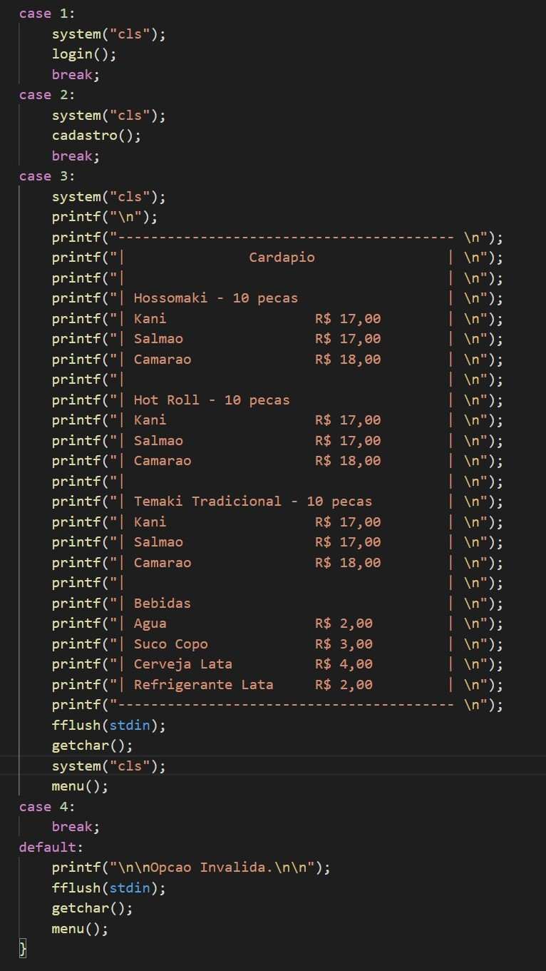
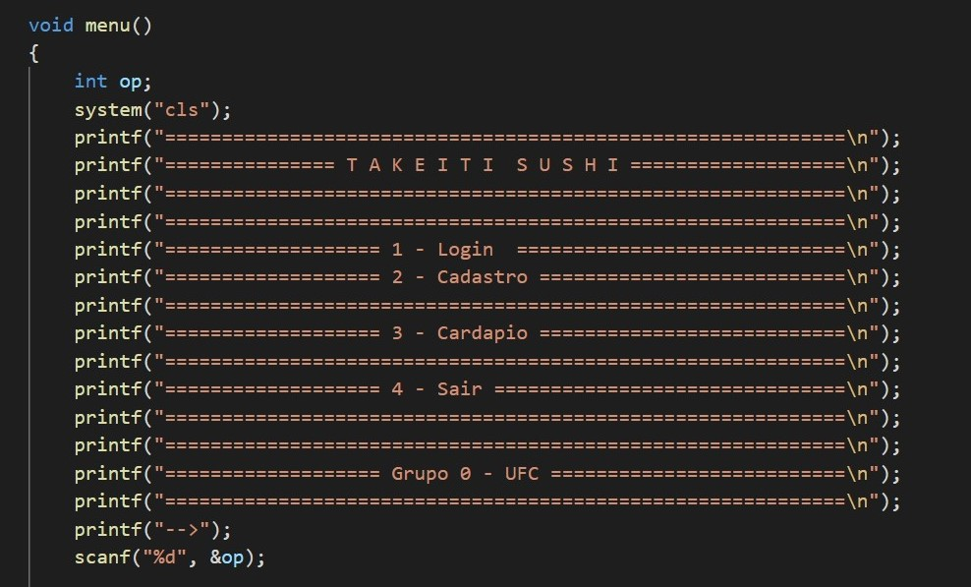
Menu

Slide 4
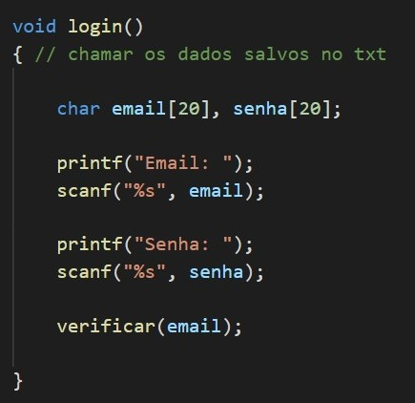
Login

Slide 5
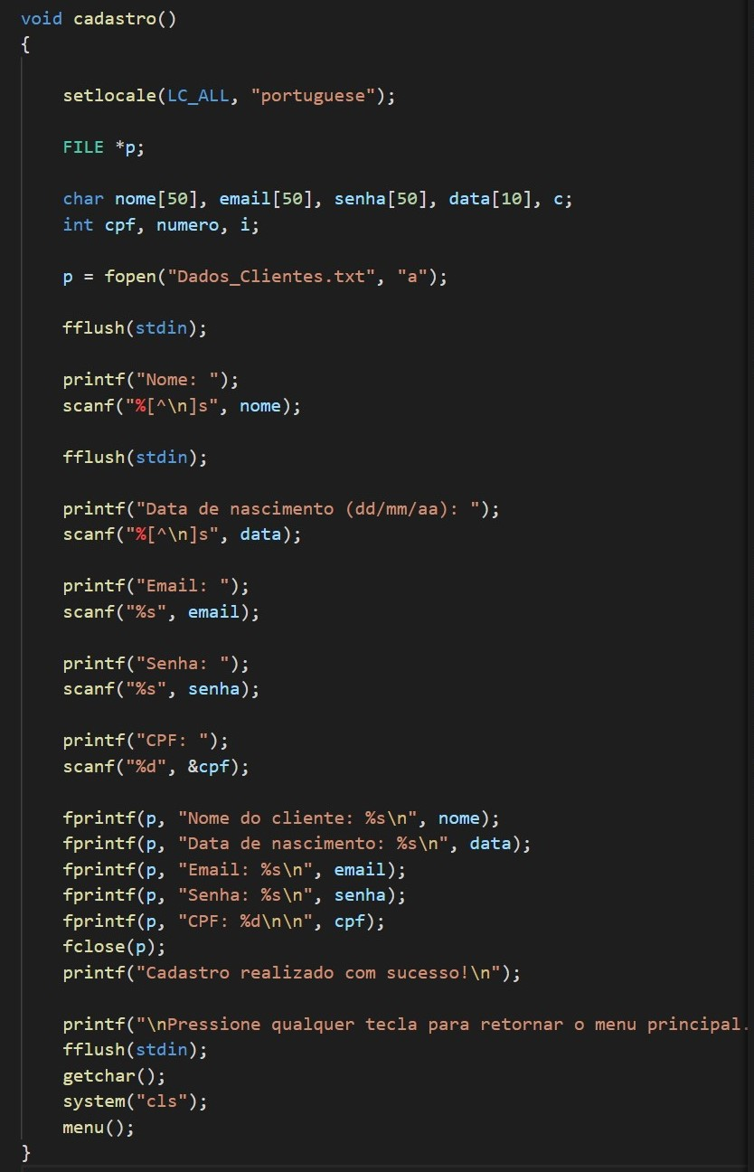
Cadastro

Slide 6
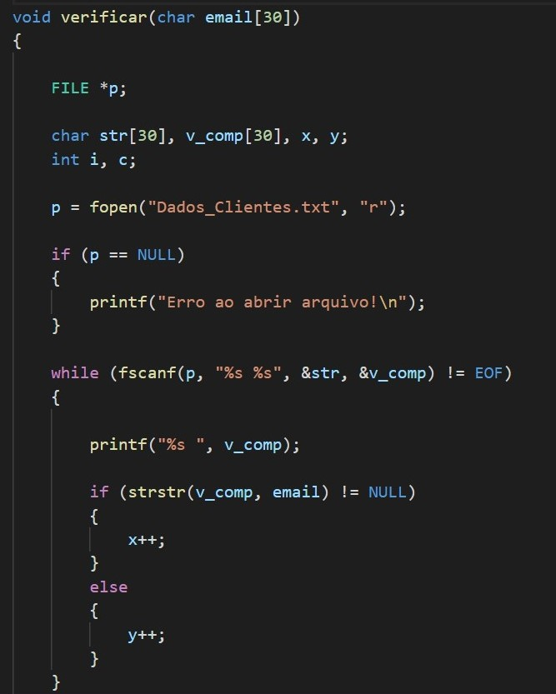
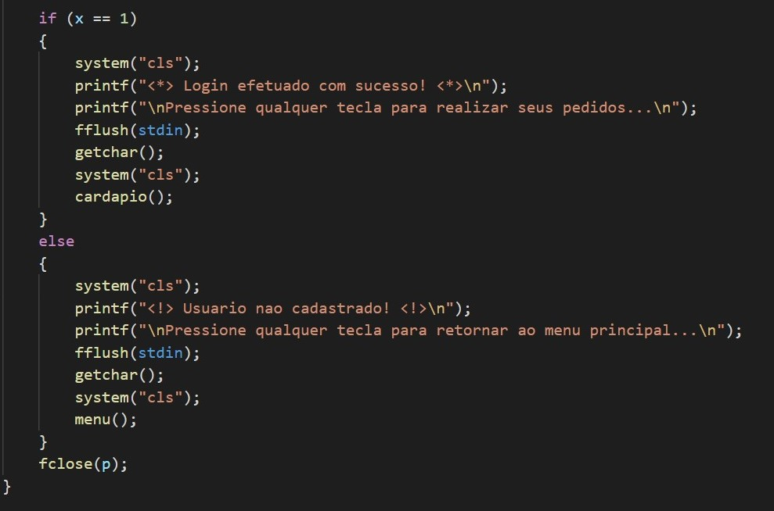
Verificar

Slide 7
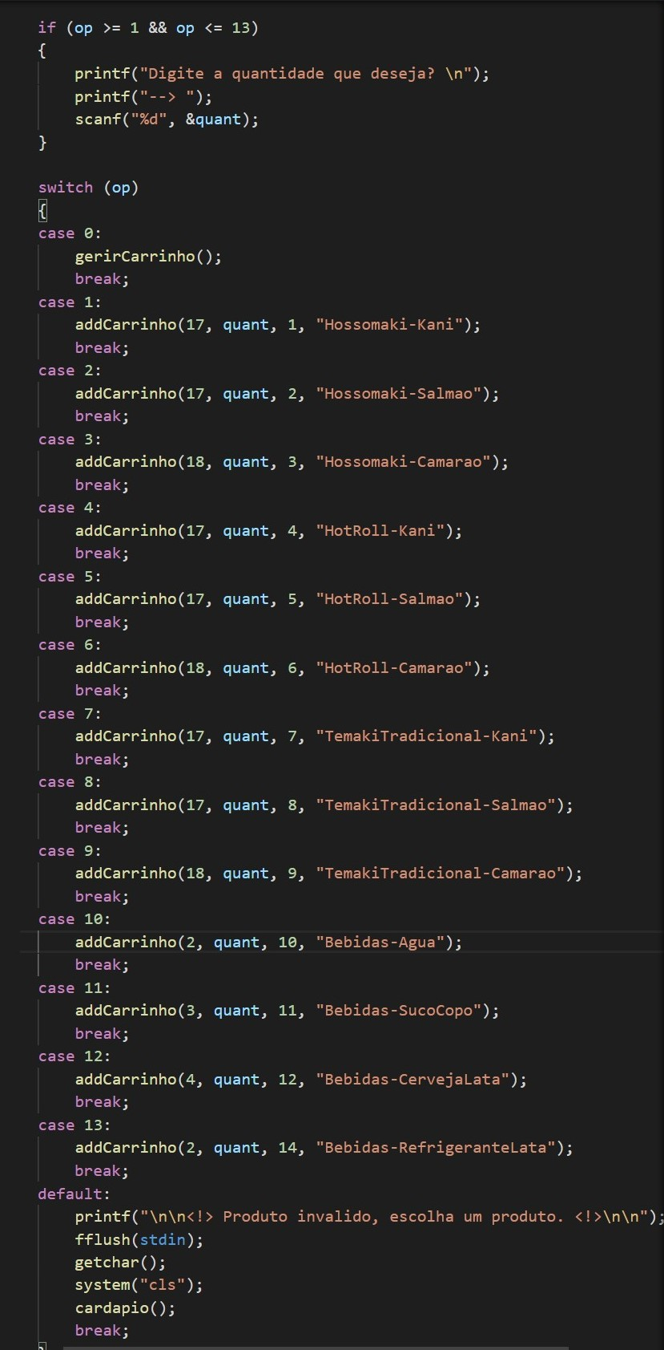
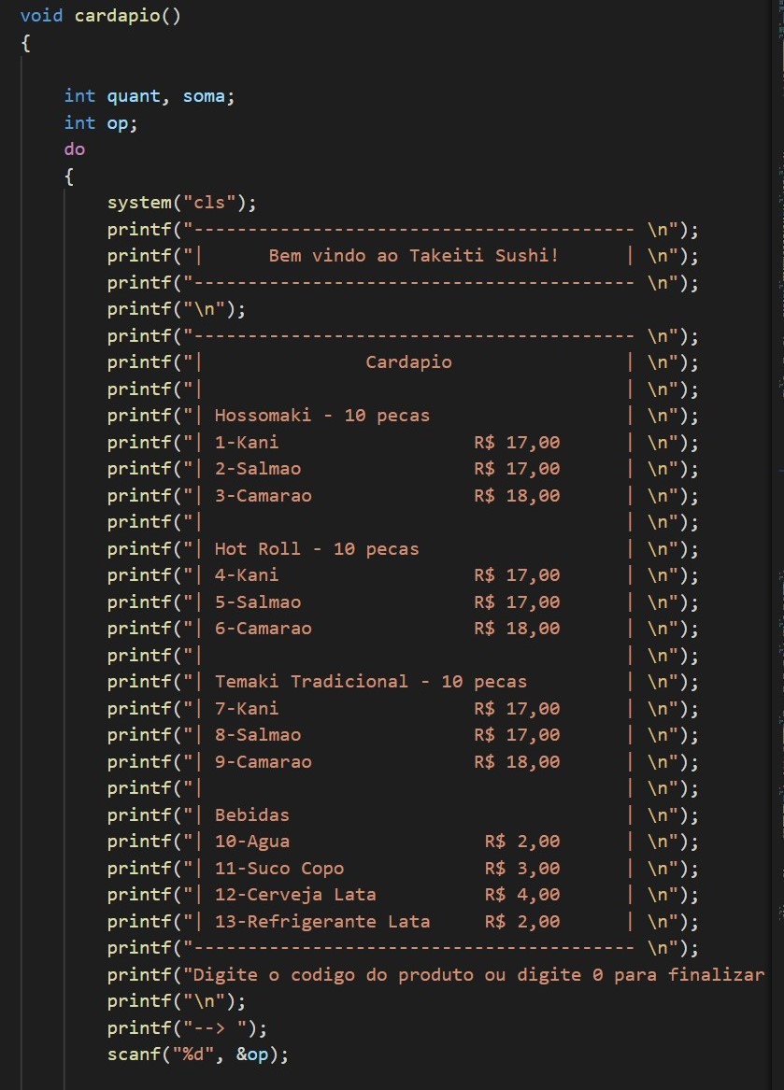
Cardápio

Slide 8
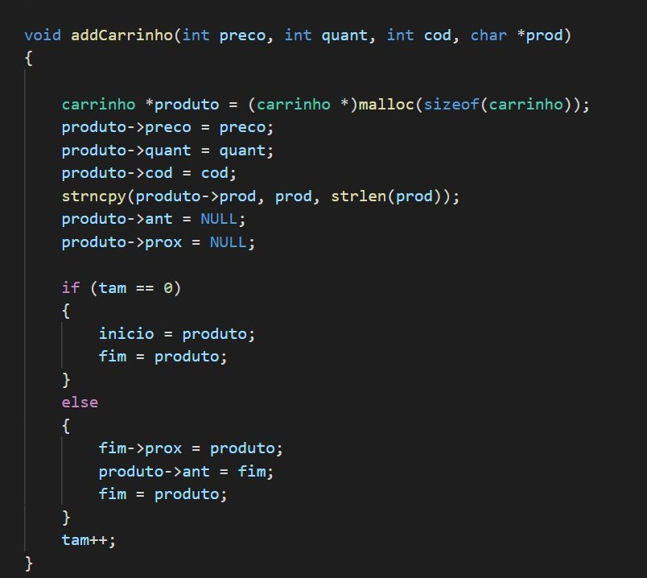
Adicionar

Slide 9
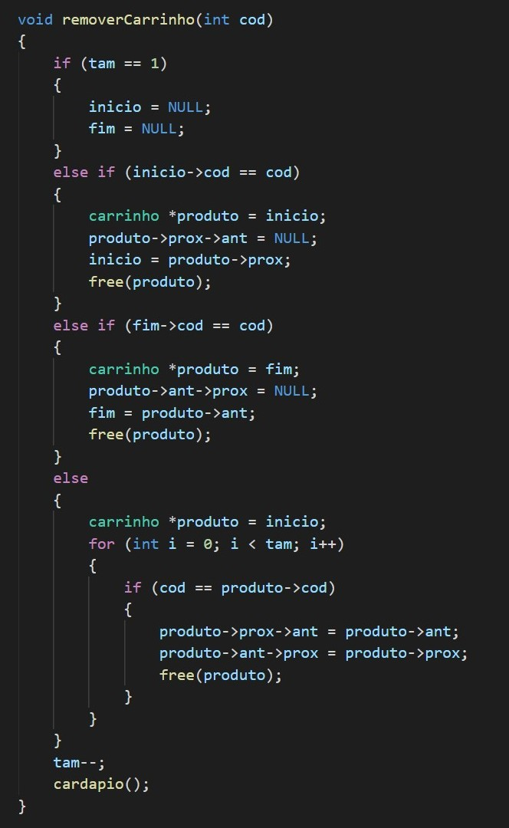
Remover

Slide 10
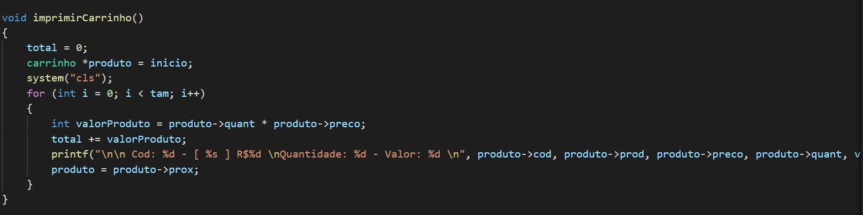
Imprimir

Slide 11
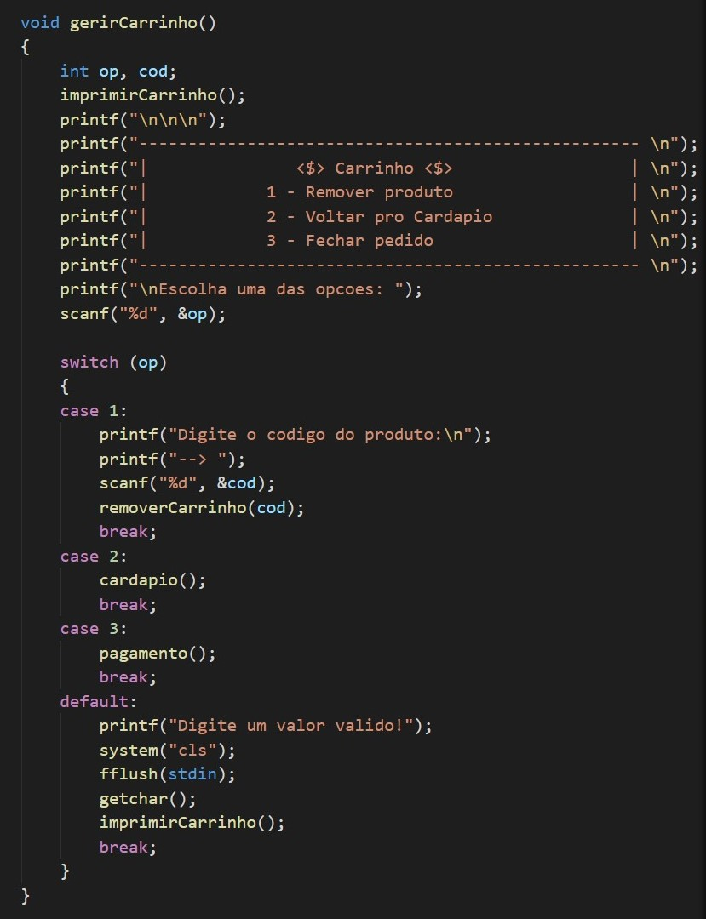
Gerir Carinho

Slide 12
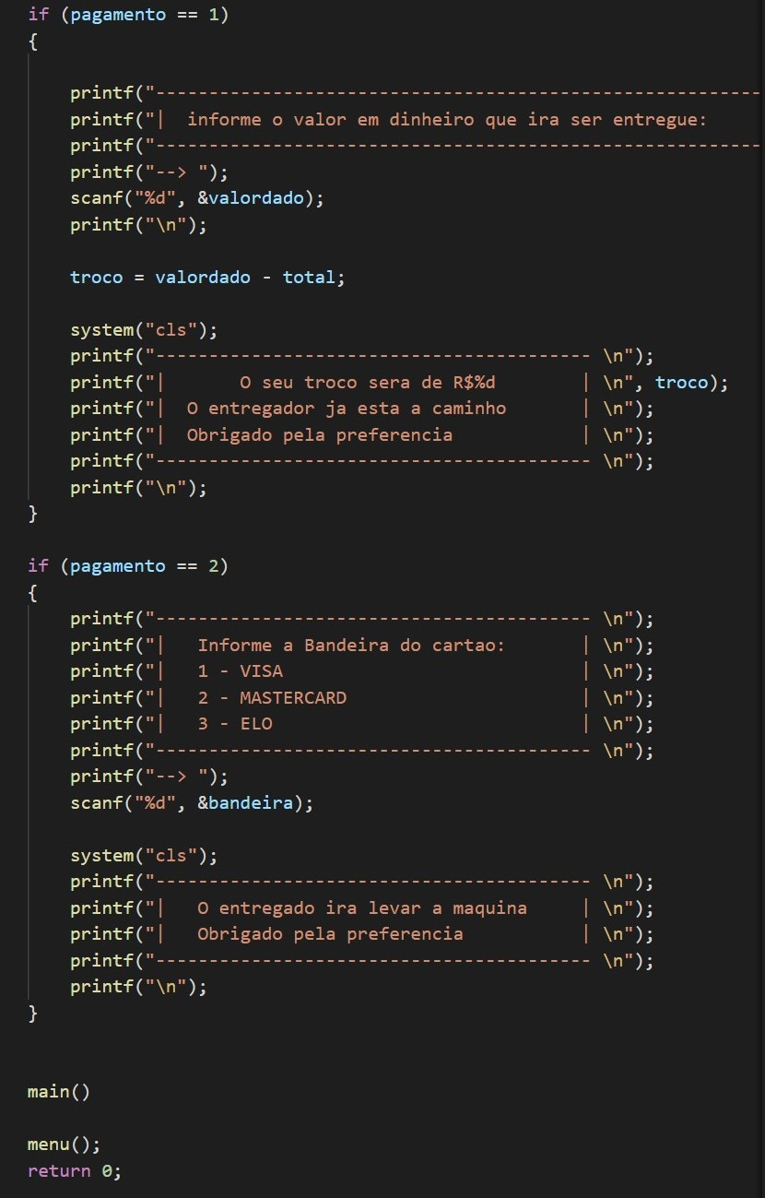
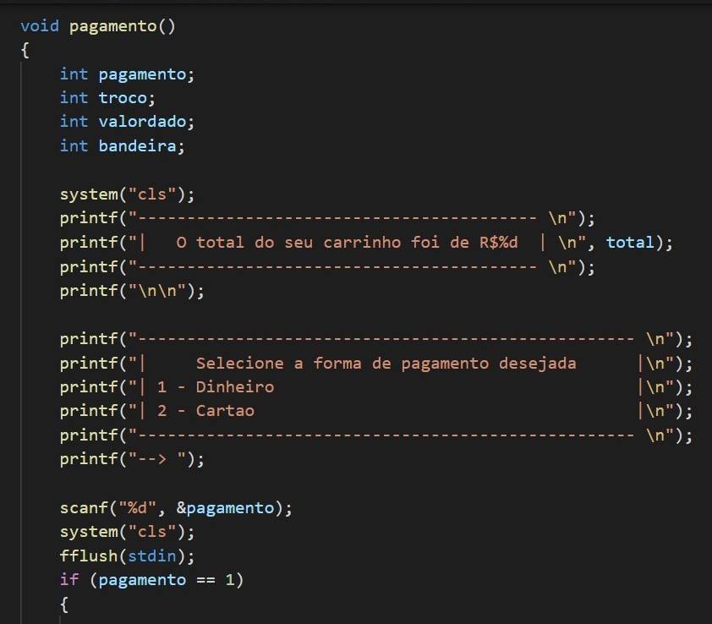
Pagamento

Slide 13
Perguntas?

